Slide 1
Избы Калужской области
Деревянная изба из бревна - это символ России. Археологи считают, что первые избы на территории современной России появились еще 2 000 лет назад до н.э. Много столетий архитектура деревянного крестьянского дома не менялась, она объединяла в себе все необходимые для жизни крестьянской семьи функции, потому что выполняла все основные ее предназначения: крыша над головой, сохраняла тепло и место для сна. Русская изба всегда находила свое место в творчестве писателей и поэтов.

Slide 2
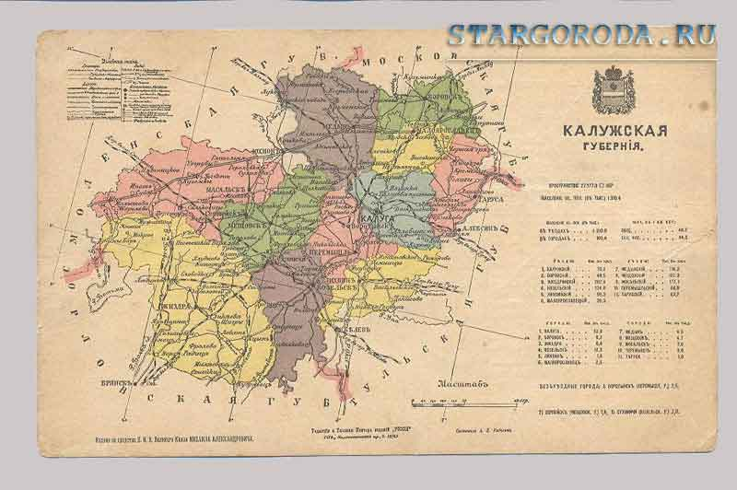

Slide 5
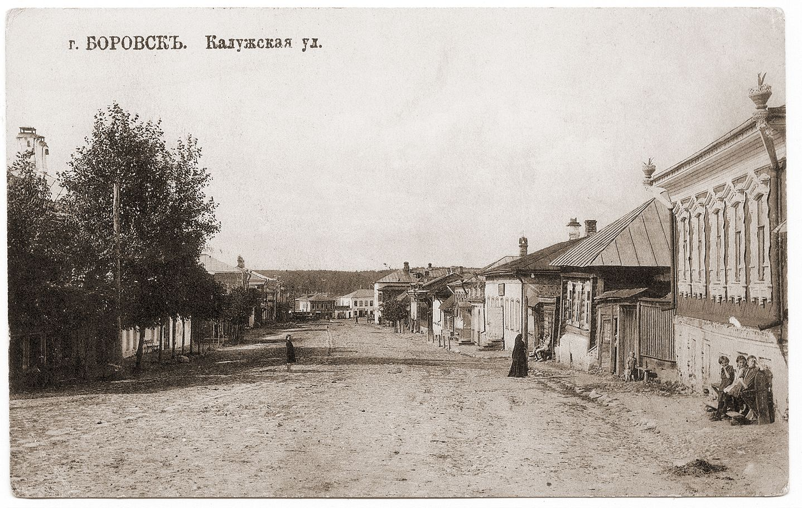

Slide 6
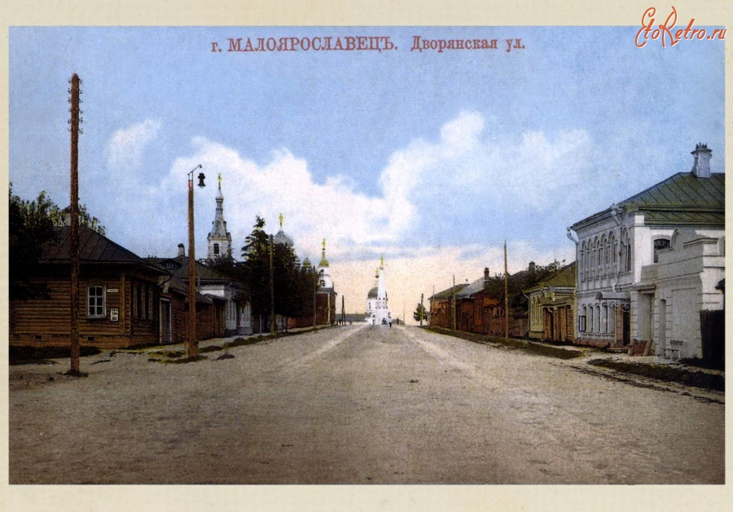

Slide 7
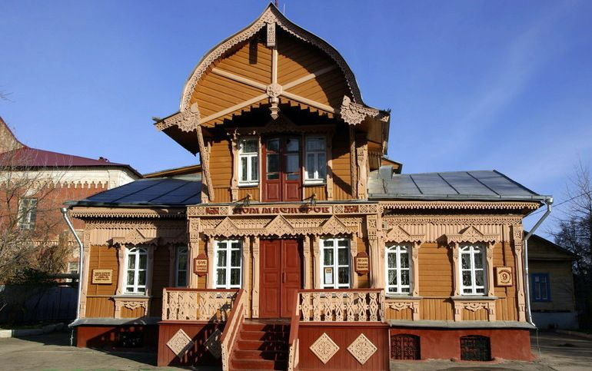
Музей народного искусства дом мастеров. Калуга

Slide 8
Девушки-подруги пришли навестить невесту. Неотъемлемая часть свадебного обряда. Деревня Верховая Калужского уезда. 1928 г. Фотограф Ченцов.

Slide 9
Вид Калуги с правого берега Оки в сторону Богоявленской улицы

